Slide 1
Introduction aux Réseaux
DIU « Enseigner l’Informatique au Lycée »
Université de Bordeaux
aurelien.esnard@u-bordeaux.fr
abdou.guermouche@u-bordeaux.fr

Slide 2
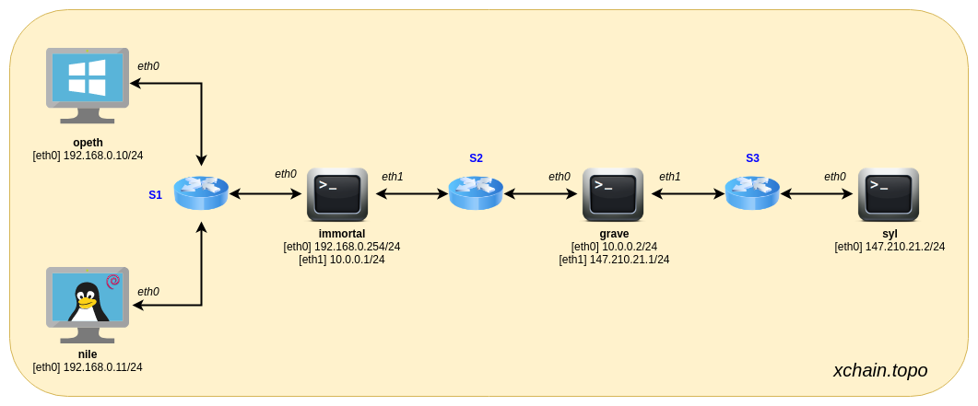
Plan
Introduction
Modèle client/serveur et modèle OSI
Protocoles de communication d’Internet et du Web
  Routage, DNS, Web (HTTP), mail (SMTP & IMAP)
Sécurité des communication
Les outils réseaux
  Les commandes en ligne : ping, ifconfig, route, ...
  Socket en python3, Scapy, Wireshark, …
Utilisation de réseaux virtuels

Slide 3
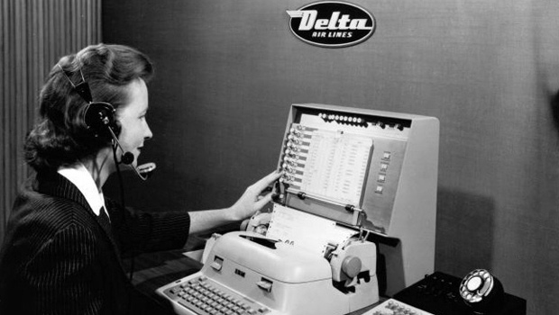
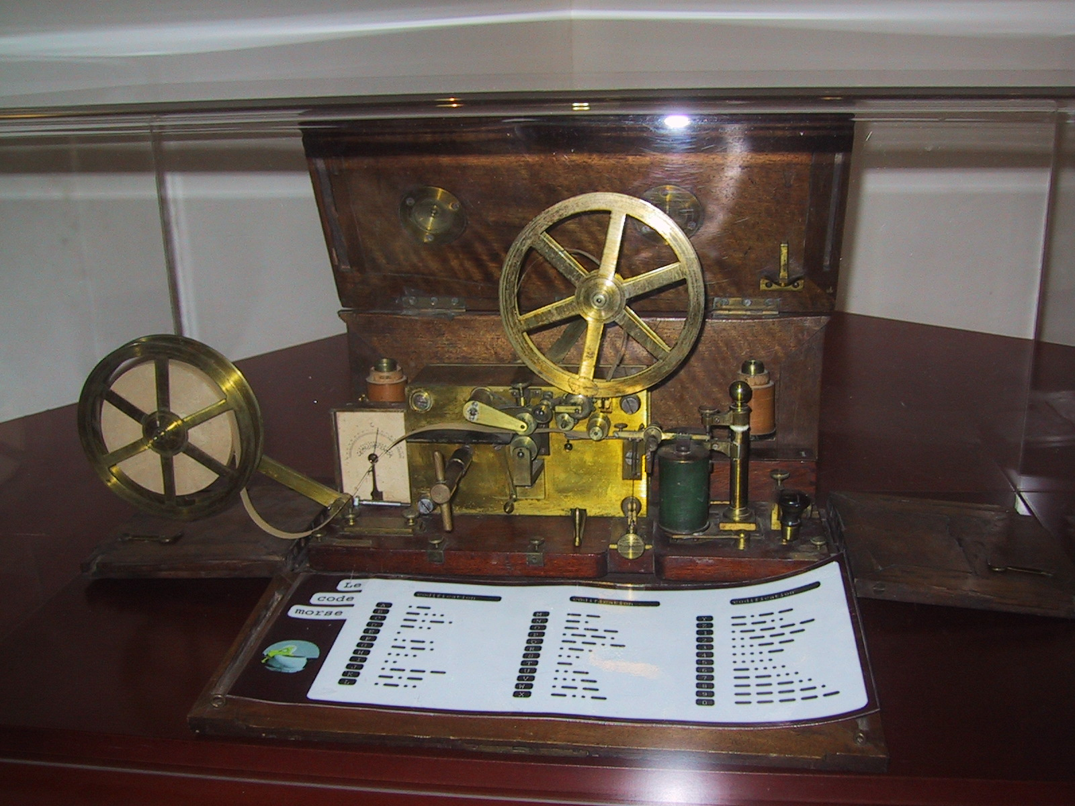
Un peu d’Histoire...
1832 – télégraphe électrique de Morse
1876 – invention du téléphone par Graham Bell
1948 – invention du transistor
1955 – premier réseau commercial pour Americal Airline réalisé par IBM (1200 téléscripteurs, infrastructure centralisé)

Slide 4
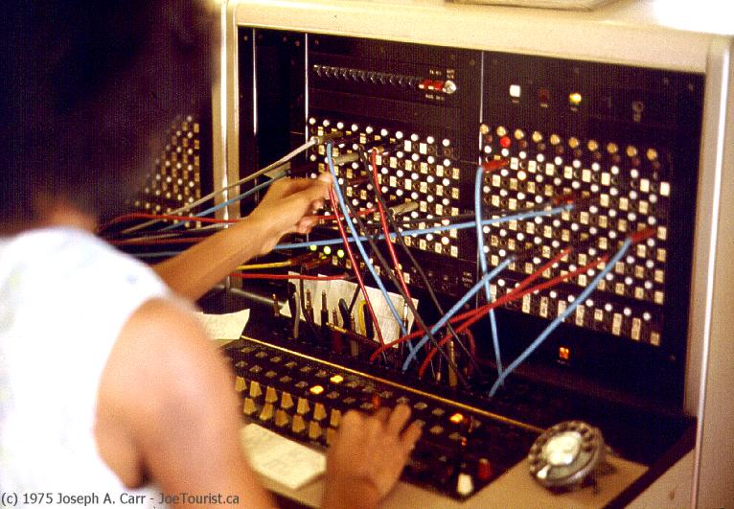
Un peu d’Histoire...
1956 – premier câble téléphonique transocéanique
1958 – premier Modem (transfert binaire sur ligne téléphonique)
1961 – théorie sur la commutation de paquet (L. Kleinrock, MIT)
1962 – satellite Telstar1 (première liaison de télévision transocéanique)
1969 – permier pas de l'homme sur la lune (en direct)
1979 – premier réseau mondial de transmission de données par paquets X.25 ouvert au public
1981 – minitel en France

Slide 5
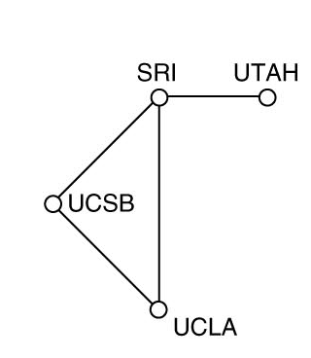
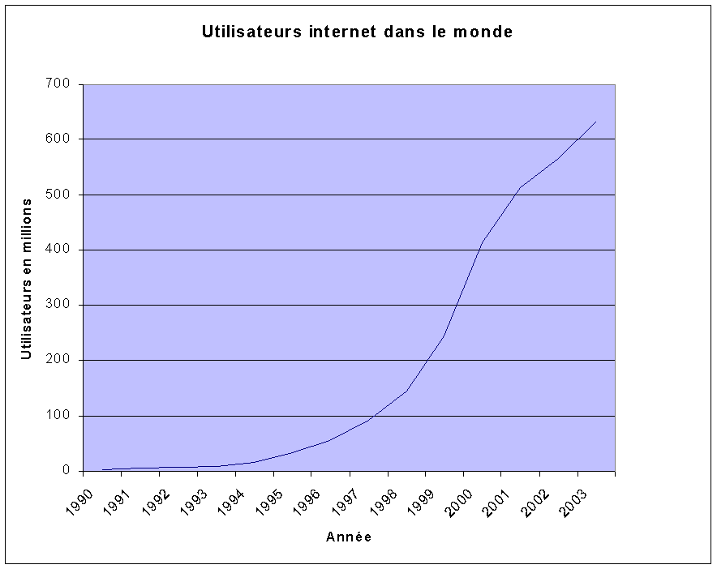
Un peu d’histoire...
1959-1968 – programme ARPA (DoD)
1969 – ARPANET, l'ancêtre d'Internet…
1983 – naissance d'Internet avec le protcole
TCP/IP (mail, newsgroup, telnet, ...)
1990 – démocratisation d'Internet
(invention du web)
  1990-2000 – ouverture au grand
  public avec les FAI (ou ISP)
  aujourd’hui, 3,4 milliard d'internautes
  et 200 millions de serveurs !

Slide 6
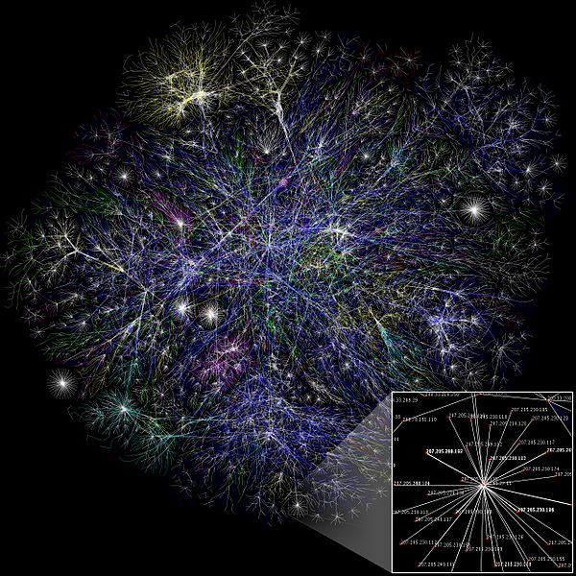
Internet
Internet : réseau informatique mondial, résultant de l'interconnexion d'une multitude de réseaux informatiques à travers la planète, unifiées grâce au protocole IP. [1983]
Protocole réseau : un protocole définit de manière formelle et interopérable l'échange des informations entre ordinateurs.
ARPANET. Source : Tannenbaum
Source : Wikipedia

Slide 7
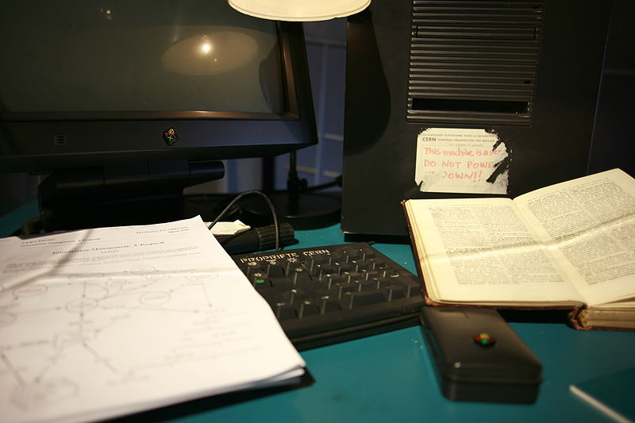
Web
Web (ou la toile) : l'ensemble des hyperliens (ou liens hypertextes) qui relient les pages web entre elles. [1990]
L'ordinateur utilisé au CERN par Tim Berners-Lee pour inventer le Web. Source : Wikipedia.
→ Ne pas confondre Internet et le Web, qui est un des nombreux services Internet !

Slide 8
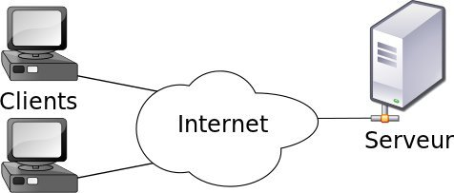
Web
Serveur Web : ordinateur qui contient les ressources du Web (pages, media, …) et les met à disposition sur Internet.
  Ex. : www.google.com, fr.wikipedia.org, …
Navigateur Web : logiciel (client du serveur Web) permettant de consulter les ressources du Web.
  Ex. : Internet Explorer, Firefox, Chromium, …
Source : Wikipedia

Slide 9
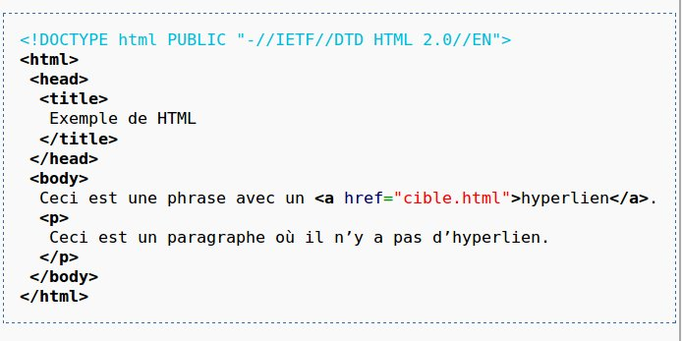
Web
HTTP (HyperText Transfert Protocol) : protocole de transfert des pages HTML permettant de naviguer sur le Web (HTTPS pour la version sécurisée).
HTML (Hypertext Markup Language) : langage à balise pour représenter les pages Web (mise en forme, liens hypertextes, ressources multimédias, …).
Source : Wikipedia

Slide 10
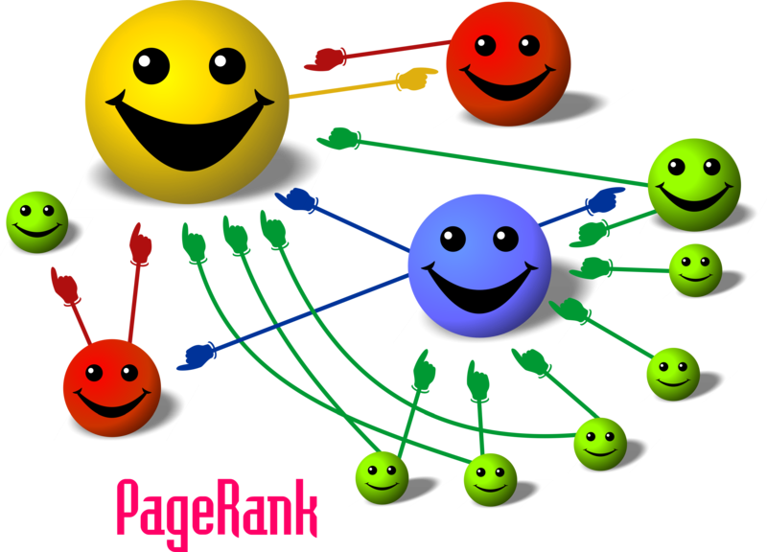
Moteur de Recherche
Moteur de recherche : outil permettant de retrouver des pages Web à partir d'une requête
  Ex. : Google, Yahoo Search, Bing, …
Indexation automatique : les pages du Web sont parcourues automatiquement par un « robot » et analysées pour en extraire des mots-clés significatifs.
Ordre des réponses : il dépend de
l'adéquation des mot-clefs et de la
« popularité » de la page web
  nombre de liens vers la page
  (PageRank de Google)
  les clics des utilisateurs
  sur la page de réponse
Source : Wikipedia

Slide 11
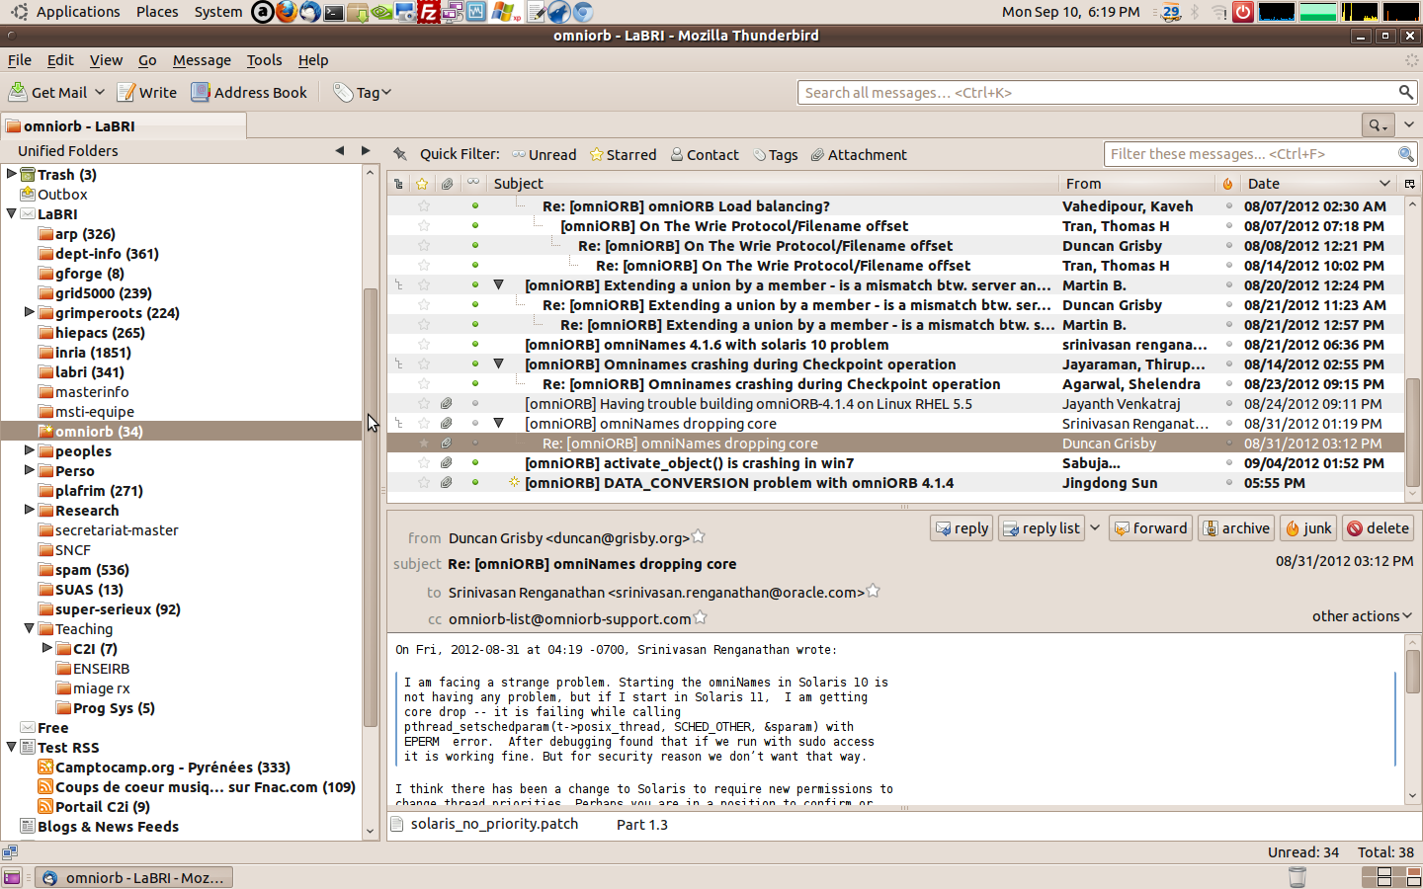
Messagerie Electronique
Messagerie électronique : outil permettant d'échanger des messages (courriel ou mail) de manière asynchrone par l'intermédiaire d'une boîte à lettres électronique identifiée par une adresse électronique.
Adresse életronique : prenom.nom@etu.u-bordeaux.fr
Client de messagerie local ou application webmail
  Ex. : Thunderbird, Outlook, … vs Gmail, Yahoo!, ...

Slide 12
Latence & Débit
Unités : 1Ko = 10³ octets et non 1024 = 2¹⁰ !!!
Débit
  nombre de bits que le réseau peut transporter par seconde
Latence
  nombre de secondes que met le premier bit pou aller de la source à la destination
Quelques exemples de débits (en bit/s)
  modem RTC 56K, ADSL (1M à 8M), FTTH (1G)
  Ethernet (10M, 100M, 1G, 10G), ATM (155M), FDDI (100M), ...
  sans-fil : IEEE 802.11 (11M à 54M)
  GSM : 3G (144K-1,9M), EDGE (64k-384k), 3G+ (3,6M, 14,4M), 4G (100M-1G), 5G (10G) …

Slide 13
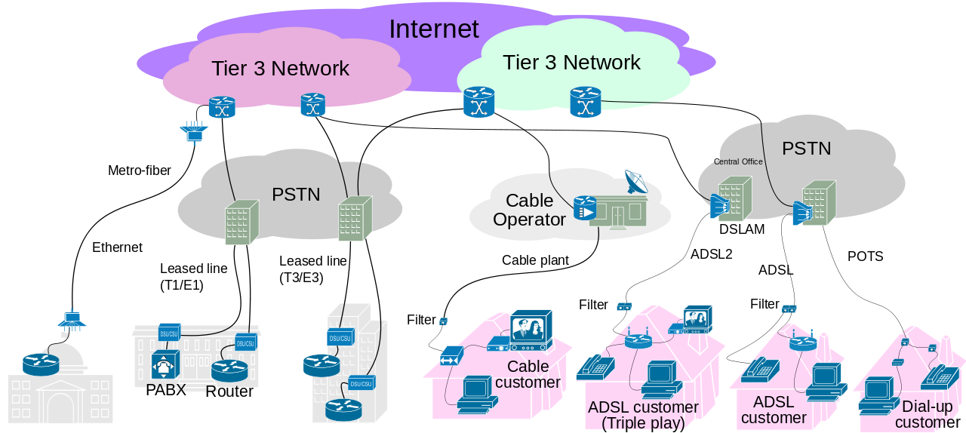
Structure d’Internet
Source : Wikipedia

Slide 14
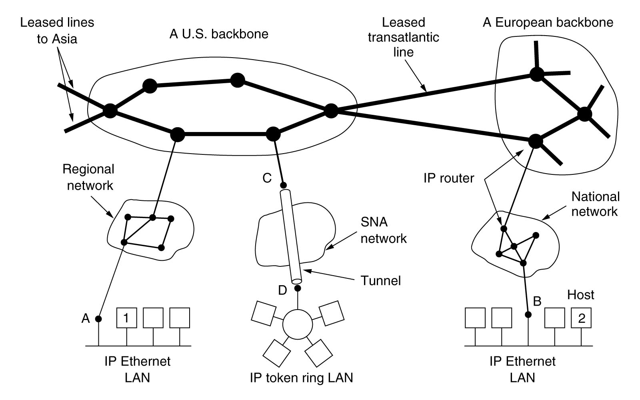
Le réseau Internet
Interconnexion de multiples réseaux hétérogènes et distants...

Slide 15
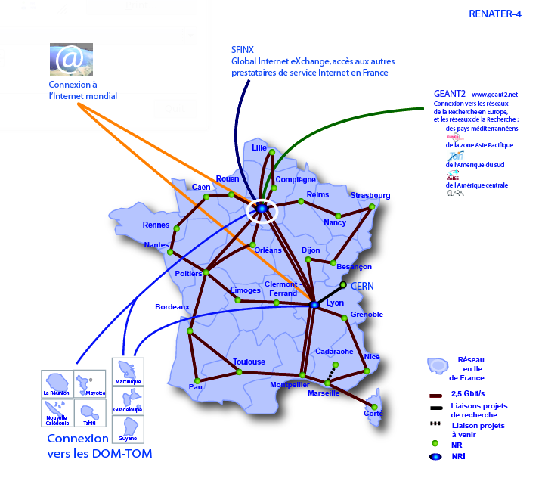
Exemple de Renater

Slide 16
Notion de protocole
Protocole : Spécification de plusieurs règles pour communiquer sur une même couche d'abstraction entre deux machines
Exemple du protocole HTTP
Plusieurs niveaux d’interactions
  le niveau de l’application : le client clique sur un lien, le serveur renvoie une page web
  le niveau des messages : le client envoie un message contenant une URI, le serveur renvoie un message contenant un fichier HTML
  le niveau des paquets : le message du client est découpé en paquets, les différents routeurs du réseau les acheminent vers le serveur (idem pour le retour)
  le niveau de la transmission des bits : pour envoyer les paquets, chaque bit (0 ou 1) est transmis comme un signal électrique sur une ligne.
Chaque niveau utilise les fonctions du niveau inférieur

Slide 17
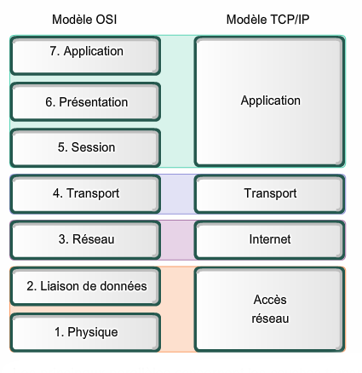
Modèle OSI & TCP/IP
Modèle en couches

Slide 18
Les couches OSI
(1) Couche physique (physical layer)
  transmission effective des signaux entre les interlocuteurs
  service typiquement limité à l'émission et la réception d'un bit ou d'un train de bit continu
(2) Couche liaison de données (datalink layer)
  communications entre 2 machines adjacentes, i.e. directement reliés entre elle par un support physique
(3) Couche réseaux (network layer)
  communications de bout en bout, généralement entre machines : adressage logique et routage des paquets
(4) Couche transport (transport layer)
  communications de bout en bout entre processus

Slide 19
Les couches OSI
(5) Couche session (session layer)
  synchronisation des échanges et transaction, permet l'ouverture et la fermeture de session
(6) Couche présentation
  codage des données applicatives, et plus précisément conversion entre données manipulées au niveau applicatif et chaînes d'octets effectivement transmises
(7) Couche application
  point d'accès aux services réseaux
  elle n'a pas de service propre spécifiable et entrant dans la portée de la norme

Slide 20
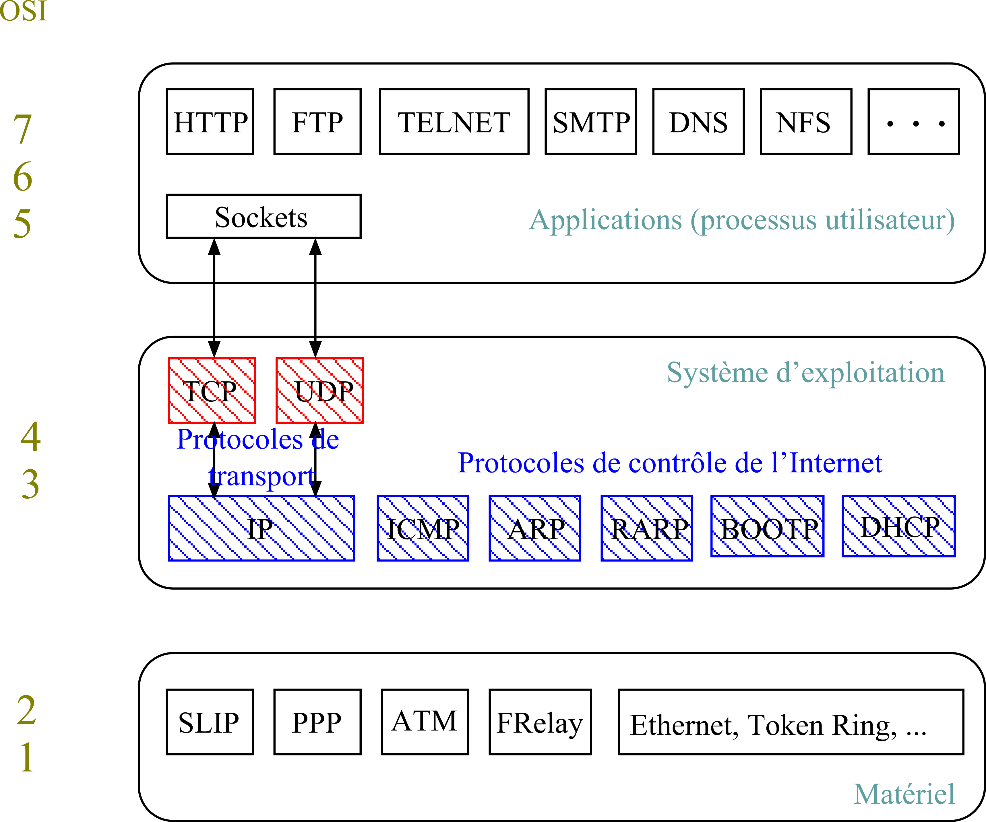
Illustration

Slide 21
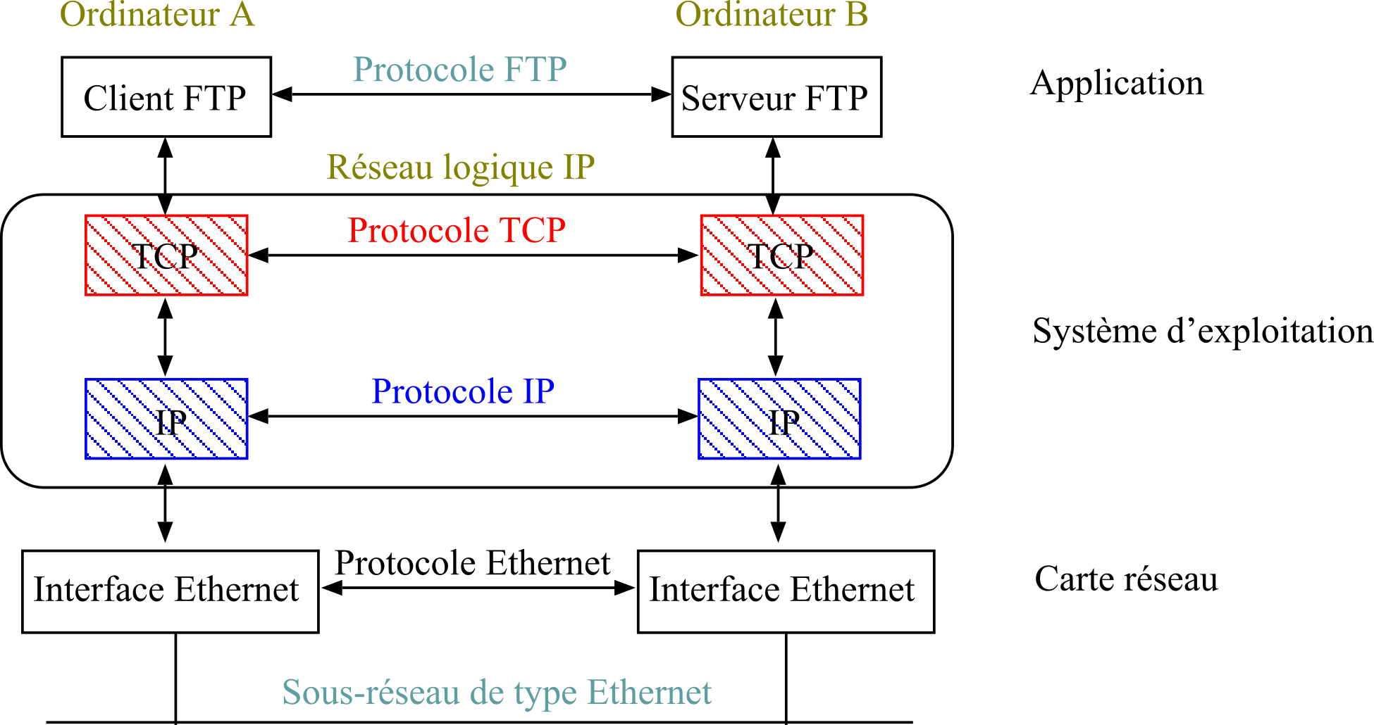
Piles de protocoles
Deux machines dans un même réseau

Slide 22
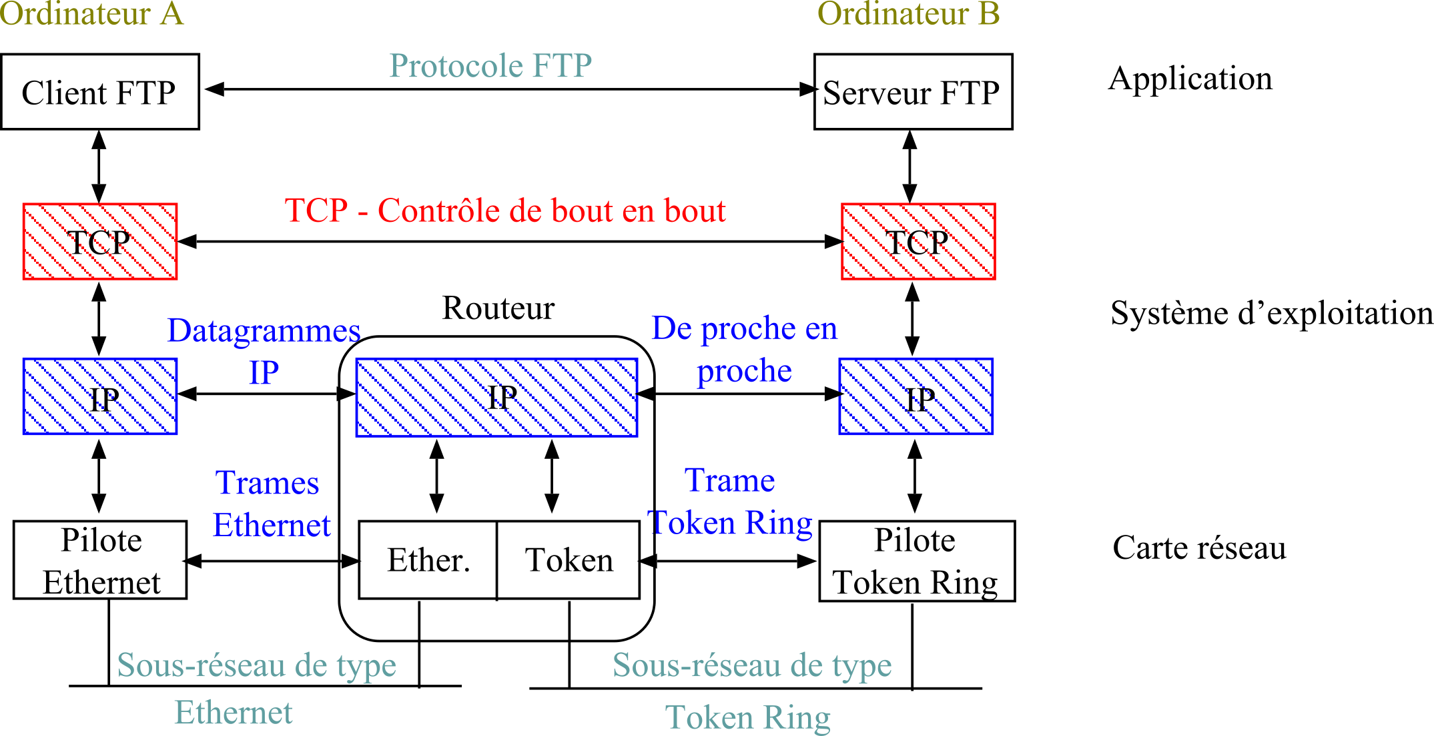
Piles de protocoles
Prise en compte de l’hétérogénéité

Slide 23
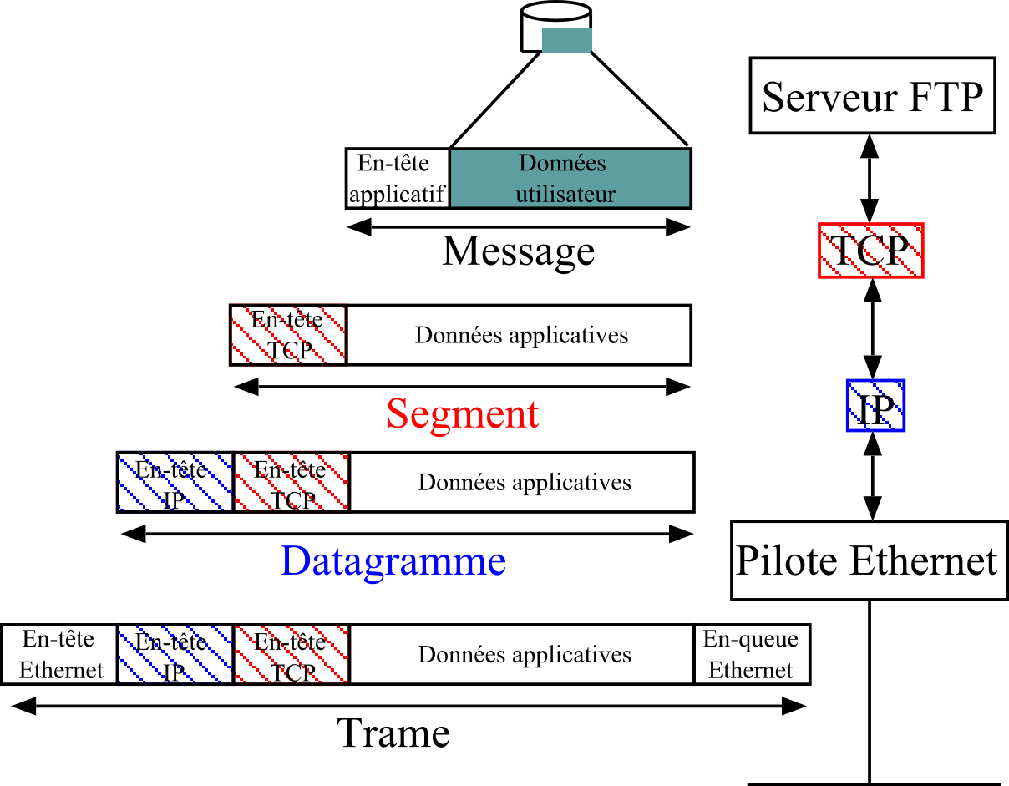
Encapsulation

Slide 24
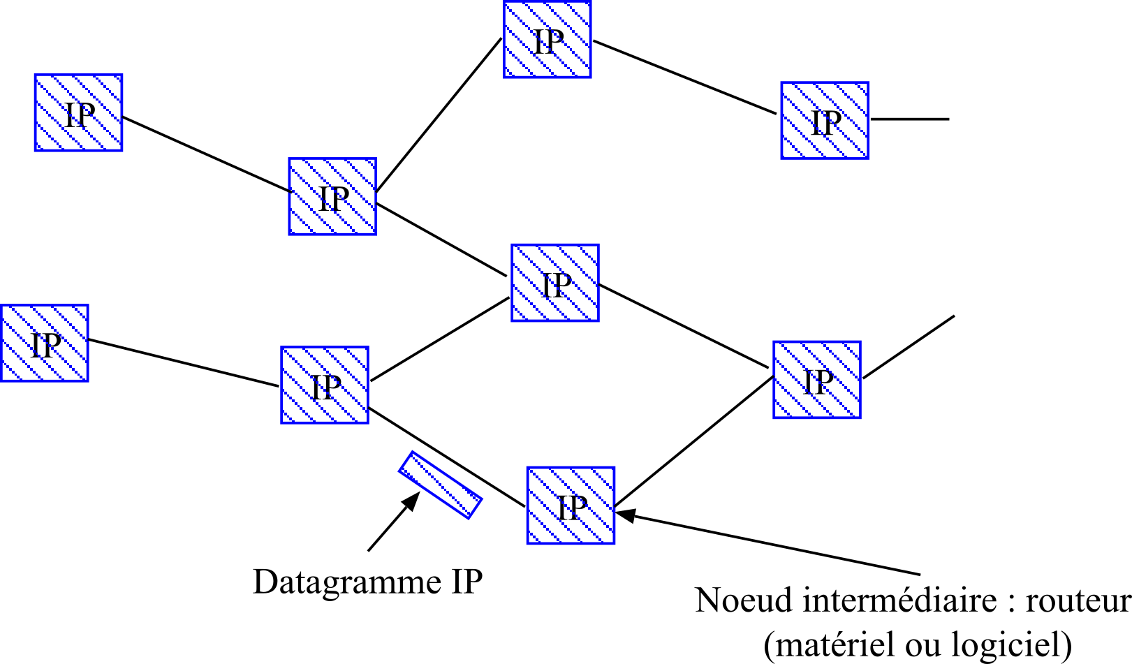
Le protocole IP
Couche réseau : communications entre machines
IP - protocole d’interconnexion, best-effort
acheminement de datagrammes (mode non connecté)
peu de fonctionnalités,
pas de garanties simple mais robuste (défaillance d’un noeud
intermédiaire)

Slide 25
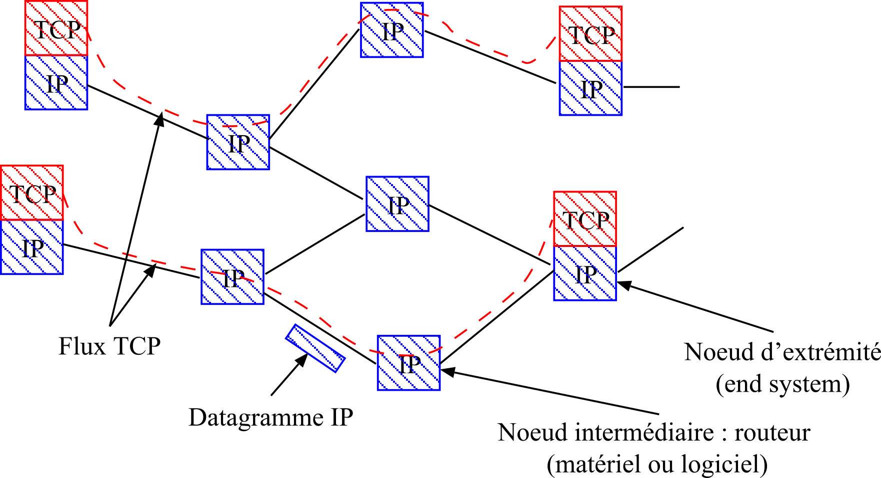
Le protocole TCP
Couche transport : communications entre applications
TCP - protocole de transport de bout en bout
uniquement présent aux extrémités
transport fiable de segments (mode connecté)
protocole complexe (retransmission, gestion des erreurs, séquencement, . . . )

Slide 26
IPv4
Internet Protocol (IP)
  communication de bout en bout entre des machines qui ne sont pas connectés directements, c'est-à-dire situées dans des réseaux locaux différents (géographie, technologie)
  adressage logique : identifier les machines indépendament de l'adressage physique (Ethernet, ...)
  routage : acheminement des données entre les réseaux via des routeurs/passerelles intermédiaires
Versions
  IPv4, RFC 791, sept. 1981 (2³² adresses)
  IPv6, le successeur de IPv4, RFC 2460, déc. 1998 (2¹²⁸ adresses)

Slide 27
IPv6
Adresse IPv6 (8 groupe de 2 octets, noté en hexa)
  Adresse de 128 bits
  Exemple : 2001:0db8:0000:85a3:0000:0000:ac1f:0001
  Forme canonique : 2001:db8::85a3:::ac1f:1
Epuisement des adresses IPv4
  En février 2011, IANA annonce qu'il n'y a plus de bloc d'adresse libre !
Combien d'adresse IPv6 par mm² de surface terrestre ?
  667 millions de milliards d'appareils connectés sur chaque millimètre carré de la surface de la Terre !
Pour aller plus loin : https://fr.wikipedia.org/wiki/IPv6

Slide 28
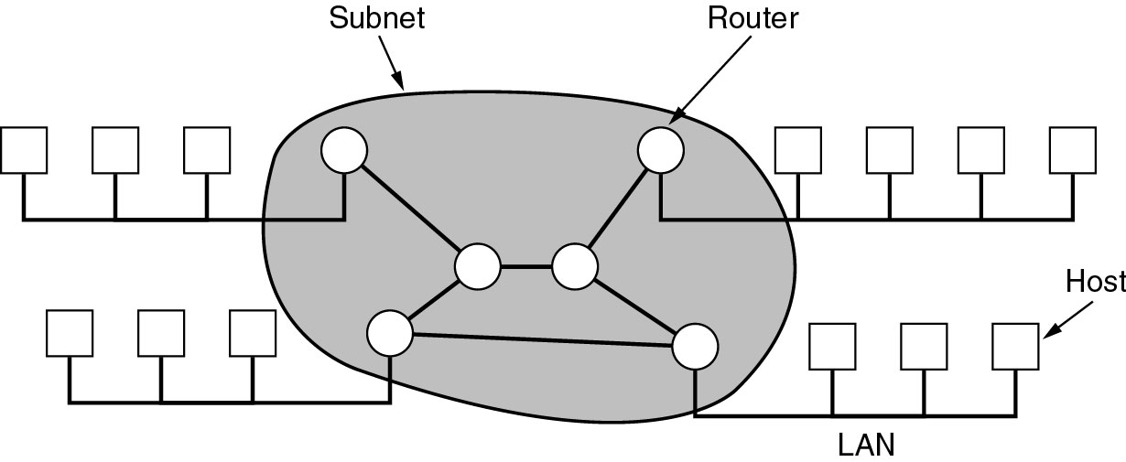
Protocole IP
Communication directe de A vers B
Communication de A vers C via P₀, puis P₂, ...
  la passerelle permet de passer d'un réseau à un autre ; elle possède donc deux interfaces réseau
A
B
P₀
P₄
P₂
P₃
P₁
P₅
C

Slide 29
Adressage IP
Format des adresses IP
Les adresses spéciales
  Adresse de la boucle locale (loopback) : 127.0.0.1 ou localhost
  Adresse d'un réseau : tous les bits de l'adresse hôte à 0
  192.168.10.0 / 24
  Adresse de diffusion d'un réseau : tous les bits de l'adresse hôte à 1
  192.168.10.255
  Adresse du routeur (par convention) : adresse de diffusion – 1
Les masques
  255.255.255.0 ↔ /24
32 bits
network
host

Slide 30
Routage
Principe
  Mécanisme par lequel le message d'un expéditeur est acheminé jusqu'à son destinataire, même si aucun des deux ne connaît le chemin complet que le message doit suivre...
Deux types logiques d'ordinateur dans le WAN
  les hôtes (hosts) ou stations, qui sont reliés à un seul réseau et qui ont par conséquent une table de routage simple
  les routeurs/passerelles (gateway), qui relient au moins deux réseaux et possèdent une table de routage plus complexe
Deux types d’algorithmes : statiques et dynamiques (OSPF, BGP, ...)

Slide 31
Table de routage
Un nœud (un hôte ou un routeur) a besoin des informations sur le routeur suivant (next hop) vers lequel il doit envoyer un paquet pour atteindre la destination.
La table de routage fournit cette information
$ route -n
Destination Gateway Genmask Flags Interface
127.0.0.1 * 0.0.0.0 UH lo
192.168.0.0 * 255.255.255.0 U eth0
default 192.168.0.254 0.0.0.0 UG eth0
route directe
route indirecte
next hop

Slide 32
Algorithme de routage
Algorithme exécuté sur chaque nœud intermédiaire (R)
Supposons que destFinal est l'adresse de destination (B) du paquet à transmettre, destAddr est une adresse dans la table de routage.
Pour chaque ligne dans la table de routage :
if (destAddr = destFinal) // host route
envoyer le paquet via la route directe ou indirecte vers le next hop
else if (destAddr & mask = destFinal & mask) // net route
envoyer le paquet via la route directe ou indirecte vers le next hop
else
envoyer au next hop de la route par défaut.
A
...
R
...
B
$ route -n
Destination Gateway Genmask Flags Interface
127.0.0.1 * 0.0.0.0 UH lo
192.168.0.0 * 255.255.255.0 U eth0
default 192.168.0.254 0.0.0.0 UG eth0

Slide 33
Le protocole ARP
Au sein d’un réseau local, les adresses physiques (Ethernet par exemple) sont utilisées pour communiquer
Comment faire le lien entre les adresses IP et les adresses Ethernet ?
Address Resolution Protocol (ARP), RFC 826
  Protocole de résolution des adresses IP
  Récupérer l'adresse Ethernet correspondant à une adresse IP
  Mécanisme à base de broadcast dans le réseau :
    Diffusion de la requête “qui a l’adresse @IP_{dest} répondre à @E_{source}”
    La machine ayant pour adresse @IP_{dest} répond au message fournissant ainsi son adresse Ethernet

Slide 34
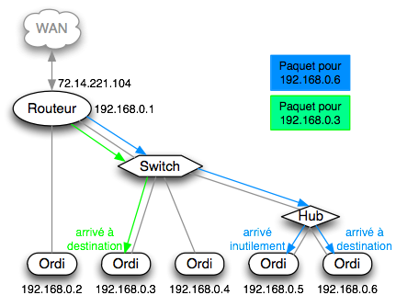
Comment connecter des machines entre elles?
Hub, Switch
Source : http://bencello.net/Tutos.php
Passerelle/routeur Matériel reliant deux réseaux différents et les faisant communiquer

Slide 35
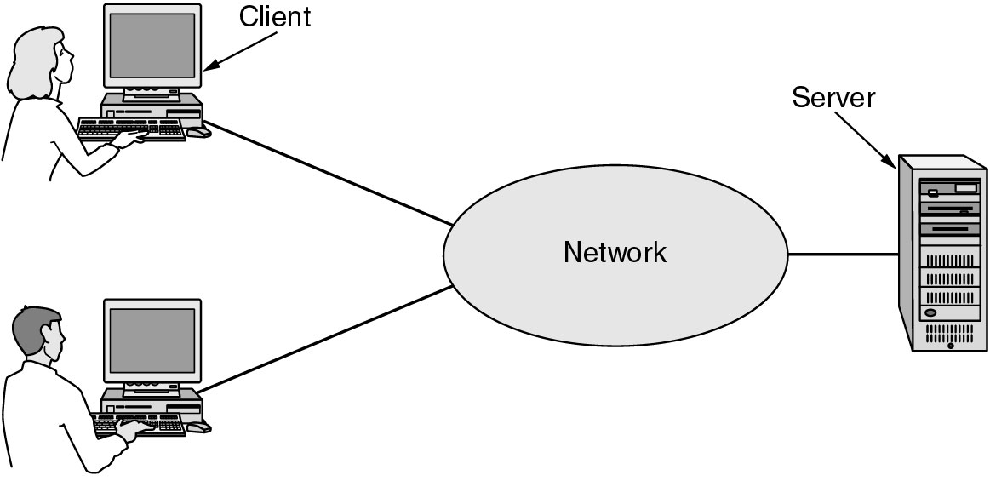
Le modèle Client / Serveur
Le client
  effectue une demande de service auprès du serveur (requête)
  initie le contact (parle en premier), ouvre la session
Le serveur
  est la partie de l'application qui offre un service
  est à l'écoute des requêtes clientes
  répond au service demandé par le
  client (réponse)
Le client et le serveur ne sont pas
identiques, ils forment un système
coopératif
Un serveur peut répondre à plusieurs
clients simultanément

Slide 36
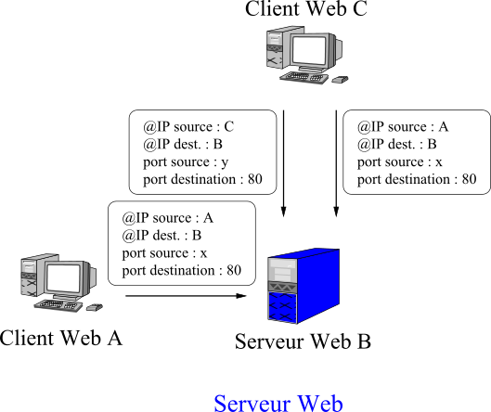
Numéro de ports et sockets
Une adresse de transport = une adresse IP + un numéro de port (16 bits) → adresse de socket
Une connexion Client/Serveur = (@Ip_{src},port_{src},@IP_{dest},port_{dest})
Les ports permettent un multiplexage de connexions au niveau transport
Les ports inférieurs à 1024 sont appelés ports réservés

Slide 37
Protocoles de Communication
d’Internet et du Web

Slide 38
Les services de l’Internet
Services principaux (applications) disponibles sur l’Internet
  Courrier électronique (mail) - protocole SMTP (Simple Mail Transfer Protocol) pour l’envoi, IMAP et POP3 pour la récupération
  Forums de discussion (news) - protocole NNTP (Network News Transfer Protocol)
  Transfert de fichiers - protocole FTP (File Transfer Protocol)
  Accès à une machine distante - protocoles telnet, SSH
  Accès au World Wide Web - protocole HTTP, formats HTML, XML, …
  Extensions diverses pour la sécurité (SSL/TLS, PGP, …)
Ces services utilisent les protocoles de transport (TCP, UDP), ainsi que le service de noms DNS (Domain Name System)

Slide 39
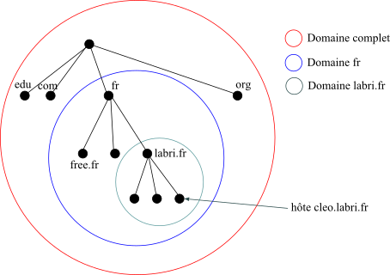
Le protocole DNS
Comment relier les adresses IP utilisées pour acheminer les paquets aux noms utilisés par les applications?
  Utilisation de DNS
  modèle client/serveur : un émetteur interroge un serveur de noms (serveur DNS) et attend la réponse
  Protocole central dans Internet
  Rarement utilisé directement par l’utilisateur
Espace de noms hiérarchique permettant de garantir l'unicité d'un nom dans une structure arborescente
Espace de nommage

Slide 40
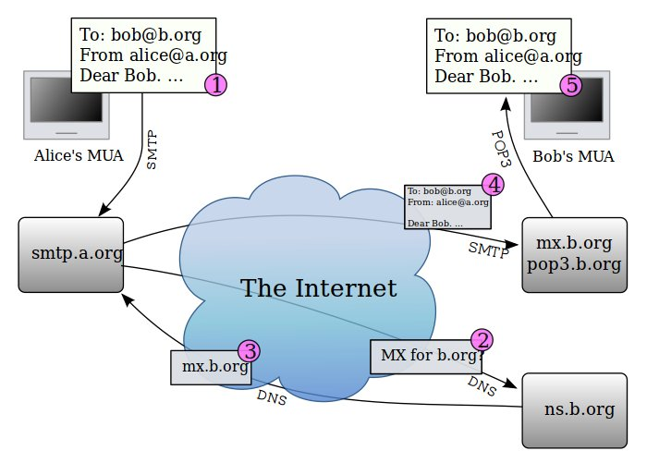
Messagerie Electronique
Principe d'acheminement d'un courriel
  Envoi : lorsqu'un expéditeur envoie un courriel, son ordinateur soumet une reqûete au serveur sortant (SMTP), qui l'achemine vers le serveur entrant du destinataire
  Réception : lorsqu'un destinataire relève ses courriels, ils sont téléchargés sur son ordinateur depuis le serveur entrant (POP3 ou IMAP)
Source : Wikipedia

Slide 41
HTTP
HTTP (HyperText Transfer Protocol)
  Protocole stateless basé sur TCP/IP (port 80)
  Le navigateur effectue une requête HTTP pour obtenir la ressource URI (Uniform Ressource Identifier)
  Le serveur traite la requête puis retourne une réponse HTTP, typiquement une page HTML
Client
(Navigateur)
Requête HTTP
Serveur
Web
File
Réponse HTTP
Ressources
(HTML, ...)

Slide 42
HTTP
Requêtes
  GET : demander une ressource (la plus courante)
  POST : ajouter une nouvelle ressource (ex. message de forum)
  HEAD : demander uniquement l'en-tête HTTP
  TRACE : echo de la requête
  CONNECT, PUT, DELETE, ...
Historique
  Version 0.9 : requête GET, réponse HTML
  Version 1.0 : gestion de cache, description du type MIME des ressources (content-type), ...
  Version 1.1 : connexion persistante (keep-alive), négociation de contenu (accept-*), ...

Slide 43
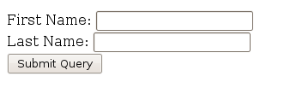
Un peu de HTML
Structure classique
Formulaire HTML
  Passage de paramètres (POST)
<html>
<head>
<title>Hello World!</title>
...
</head>
<body>
<center>
<h1>Hello World!</h1>
</center>
<h2> Subtitle </h2>
<p> paragraph </p>
...
</body>
</html>
...
<form action="/target" method=POST>
First Name:
<input type=text size=20 name=firstname>
<br>
Last Name:
<input type=text size=20 name=lastname> <br>
<input type=submit>
</form>
...

Slide 44
Exemple HTTP
Requête
commande GET
GET /HelloWorld.html HTTP/1.1
Host: localhost:8080
User-Agent: Mozilla/5.0 (X11; U; Linux i686; en-US; rv:1.9.0.15) Gecko/2009102815 Ubuntu/9.04 (jaunty) Firefox/3.0.15
Accept: text/html,application/xhtml+xml,application/xml;q=0.9,*/*;q=0.8
Accept-Language: en-us,en;q=0.5
Accept-Encoding: gzip,deflate
Accept-Charset: ISO-8859-1,utf-8;q=0.7,*;q=0.7
Keep-Alive: 300
Connection: keep-alive
If-Modified-Since: Thu, 19 Nov 2009 14:06:01 GMT
If-None-Match: W/"153-1258639561000"
Cache-Control: max-age=0
header

Slide 45
Exemple HTTP
Réponse
HTTP/1.1 200 OK
Server: Apache-Coyote/1.1
Accept-Ranges: bytes
ETag: W/"153-1258639561000"
Last-Modified: Thu, 19 Nov 2009 14:06:01 GMT
Content-Type: text/html
Content-Length: 153
Date: Tue, 24 Nov 2009 15:48:32 GMT
Connection: close
<html>
<head>
<title>Hello World!</title>
</head>
<body>
<center>
<h1>Hello World!</h1>
</center>
</body>
</html>
type MIME de la ressource
corps de la réponse

Slide 46
Annexes Diverses

Slide 47
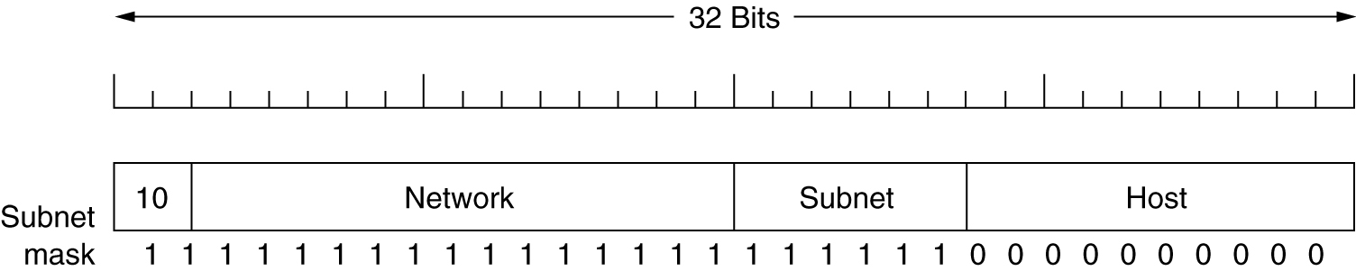
Sous-réseaux
Délimitation de plusieurs sous-réseaux dans un réseau
  Adresse IP découpée en trois parties (network, subnet, host)
  On utilise une partie des bits de l'hôte pour identifier le sous-réseau (subnet).
Masque de sous-réseau
  Le masque du sous-réseau s'obtient en mettant à 1 tous les bits du réseau et du sous-réseau, puis le reste à 0.
  (adresse IP) AND (masque) = (adresse sous-réseau)

Slide 48
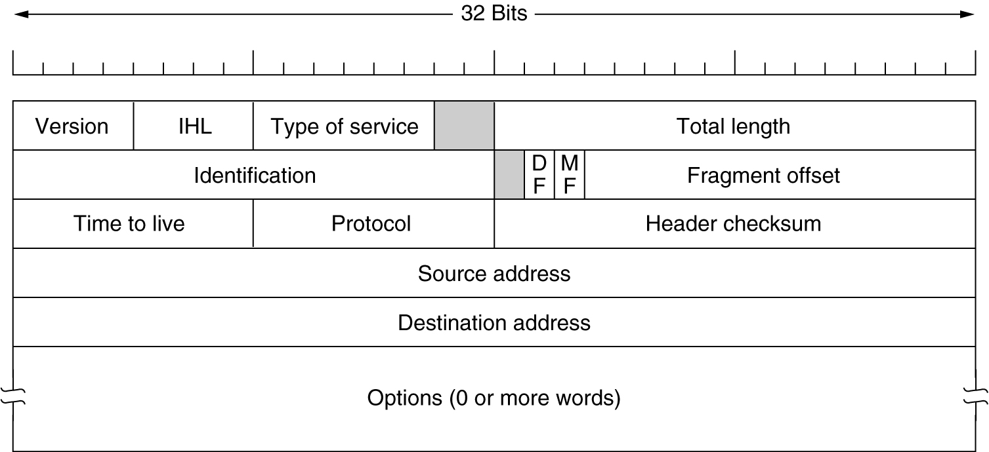
En-tête du paquet IP (v4)

Slide 49
En-tête du paquet IP (v4)
  Version : v4
  IHL (Internet Header Length) : longueur de l'en-tête en mot de 32 bits
  Type of Service : qualité de service (minimal cost: 0x02, reliability: 0x04, throughput: 0x08, low delay: 0x10)
  Identification : identifiant d'un ensemble de fragments pour leur rassemblage
  Flags : DF (Don't Fragment) / MF (More Fragment)
  Fragment Offset : position du fragment dans le message
  Time To Live (TTL) : temps de vie maximal en sec.
  Protocol : protocole de la couche supérieur encapsulé dans le paquet (ICMP, UDP, TCP, etc.)
  Header Checksum : contrôle d'erreurs de l'en-tête
  Adresses IP source et destination

Slide 50
Commandes de base (1/2)
Configuration du réseau 192.168.10.0/24
  Configuration des interfaces réseaux de la machine A ?
$ Ifconfig -a
eth0 Link encap:Ethernet HWaddr 00:15:c5:3d:52:b6
inet addr:192.168.10.1 Bcast:192.168.10.255 Mask:255.255.255.0
UP BROADCAST RUNNING MULTICAST MTU:1500 Metric:1
RX packets:66 errors:0 dropped:0 overruns:0 frame:0
TX packets:70 errors:0 dropped:0 overruns:0 carrier:0
collisions:0 txqueuelen:1000
RX bytes:7571 (7.3 KB) TX bytes:9560 (9.3 KB)
Interrupt:18
eth1 Link encap:Ethernet HWaddr 00:13:02:dc:2a:fd
...
lo Link encap:Local Loopback
inet addr:127.0.0.1 Mask:255.0.0.0
...
Adresse Ethernet
Adresse IP
de la machine
Masque du Réseau IP

Slide 51
Commandes de base (2/2)
netstat -tnap (liste des connexions TCP/IP)
Proto R-Q S-Q Local Address Foreign Address State PID/Program name
tcp 0 0 127.0.0.1:2208 *:* LISTEN 3266/hpiod
tcp 0 0 127.0.0.1:34818 *:* LISTEN 3275/python
tcp 0 0 127.0.0.1:3306 *:* LISTEN 3642/mysqld
tcp 0 0 0.0.0.0:25 *:* LISTEN 3525/exim4
tcp 0 0 82.225.96.37:35551 147.210.8.143:993 ESTABLISHED10503/mozilla
tcp 0 0 82.225.96.37:39243 147.210.13.65:22 ESTABLISHED13758/ssh
tcp 0 0 82.225.96.37:35750 147.210.9.15:22 ESTABLISHED13763/ssh
tcp6 0 0 *:80 *:* LISTEN 3979/apache2
tcp6 0 0 *:22 *:* LISTEN 3746/sshd
tcp6 0 0 *:25 *:* LISTEN 3525/exim4

Slide 52
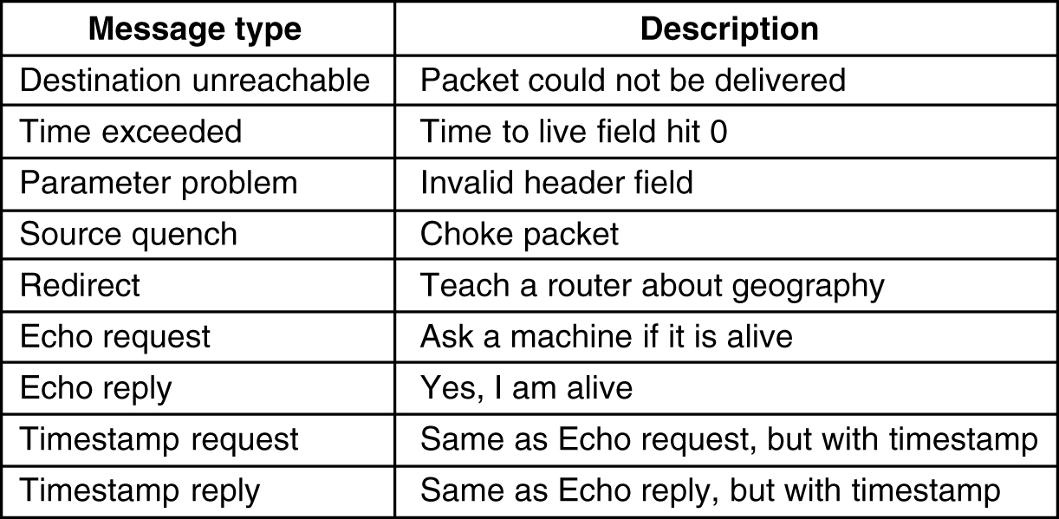
ICMP
Internet Control Message Protocol (ICMP), RFC 792
  accompagne IP pour gérer les erreurs et propager des informations de routage
  Exemple du ping : envoi d'une requête ICMP 'echo request' et attente de la réponse 'echo reply'

Slide 53
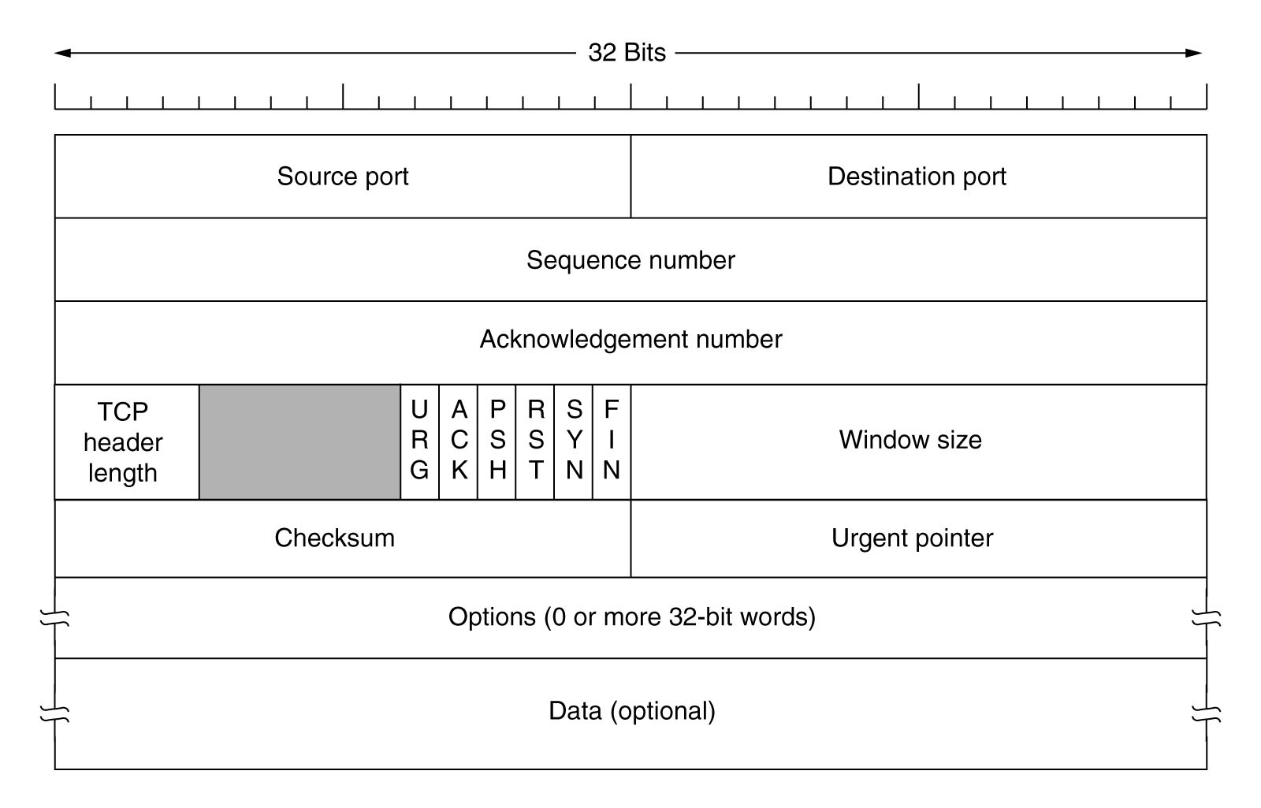
En-tête TCP

Slide 54
En-tête TCP
  Source Port et Destination Port
  Numéro de séquence : le numéro du segment TCP
  Numéro d'accusé de réception : numéro du prochain octet attendu
  6 flags binaires :
    ACK : indique si le numéro d'accusé de réception est valide
    SYN : demande d'établissement d'une connexion
    FIN : libération de la connexion
    RST : réinitialisation d'une connexion (reset) ; rejet d'une connexion
    Autres : PSH, URG
  Window size : nombre d'octets souhaités pour la réception ; si 0, stoppe temporairement la transmission

Slide 55
TCP
Exemples de service TCP standards (ports < 1024)
Port
Protocol
Use
21
FTP
File transfer
23
Telnet
Remote login
25
SMTP
E-mail
69
TFTP
Trivial File Transfer Protocol
79
Finger
Lookup info about a user
80
HTTP
World Wide Web
110
POP-3
Remote e-mail access
119
NNTP
USENET news

Slide 56
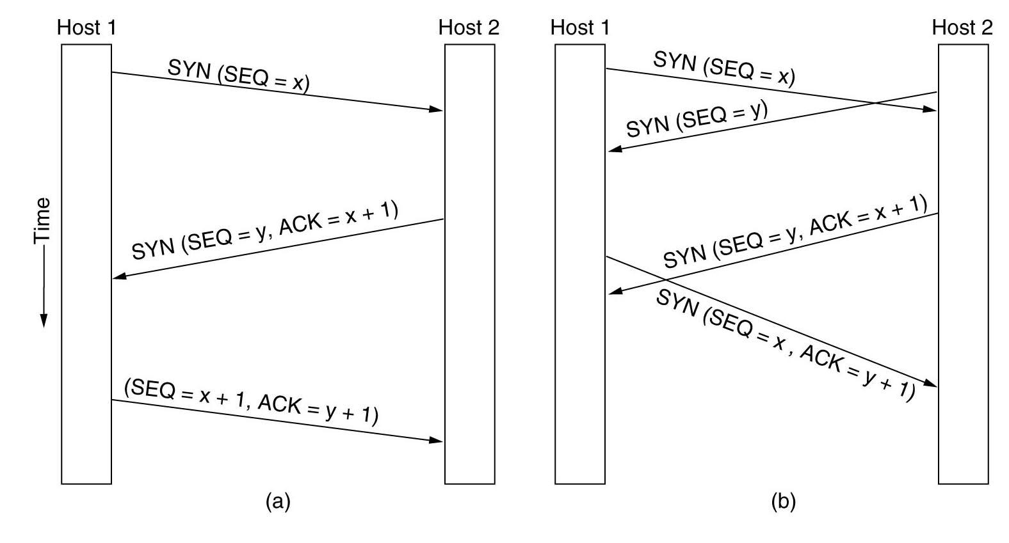
Connexion TCP
La “poignée de main” en 3 étapes
  Synchronisation des numéros de séquence
Connexion standard
Connexion simultanée

Slide 57
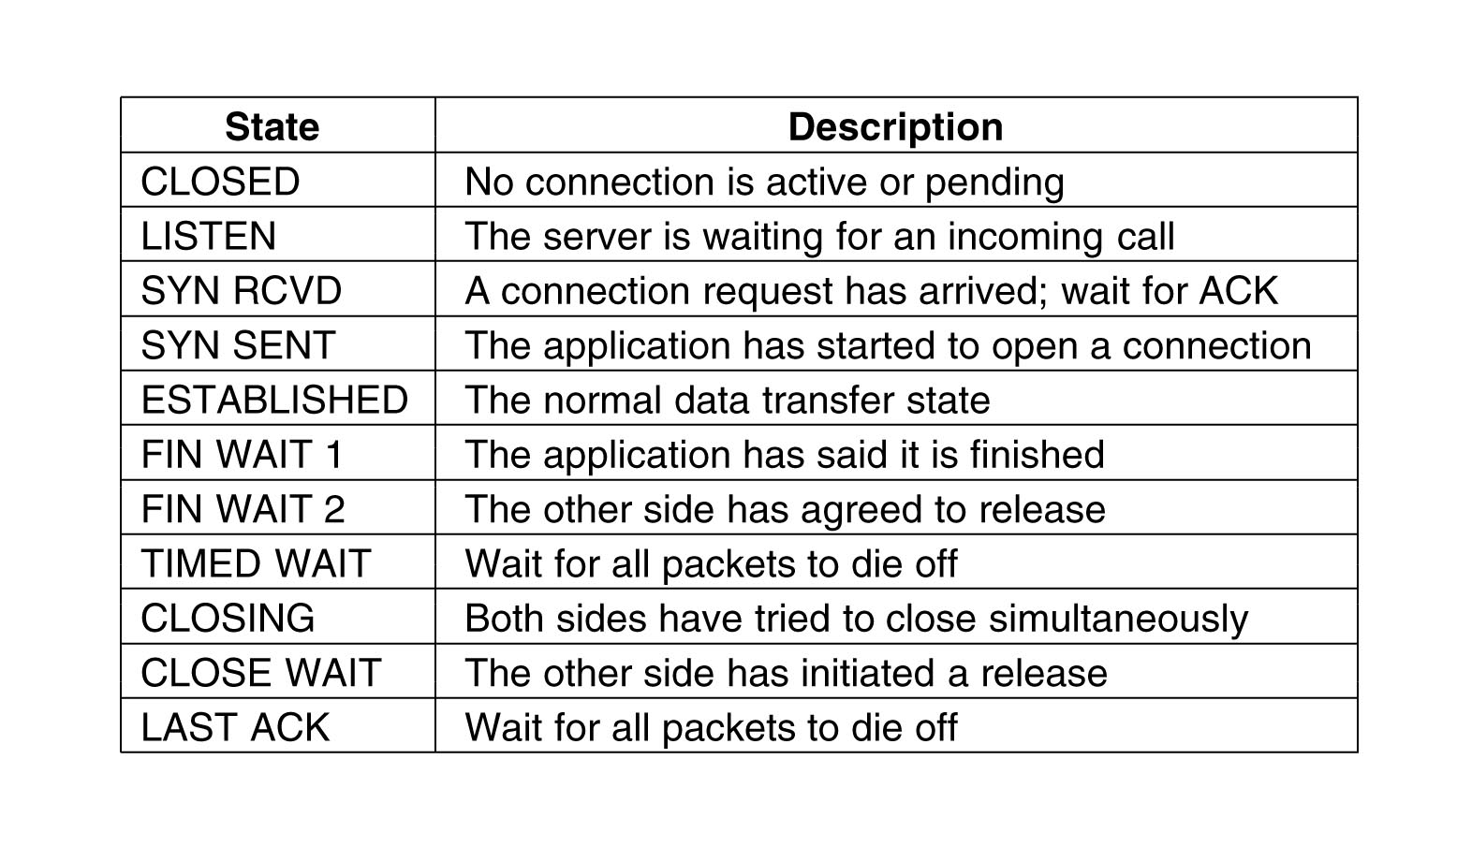
TCP
Les états d'une connexion TCP

Slide 58
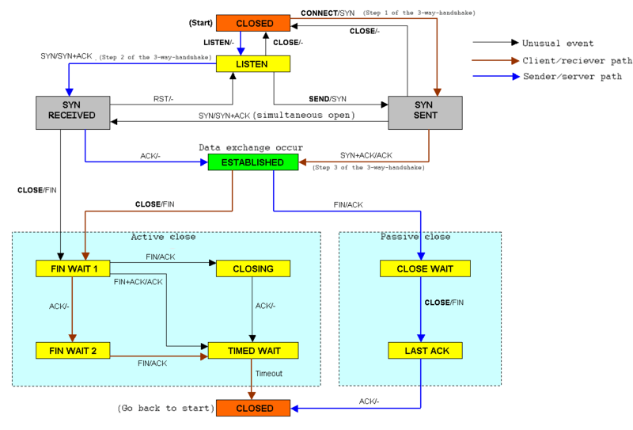
TCP
E/M
Lorsque l'evènement E se produit, envoyé le message M ou ne rien faire si M='-'.

Slide 59
La trame Ethernet
Format des trames (frames)
  Adresse MAC du destinataire (6o) et du source (6o)
  Type de protocole : 0800 = IP ; 0806 = ARP ; ... (2o)
  Code CRC-32 (4o)
  Données : au minimum 46o, jusqu'à 1500o
    caractères de bourrage si données < 46o
@MAC
destinataire
@MAC
source
type de
trame
données ...
CRC
Exemple du paquet IP

Slide 60
Contrôle de flux
Protocole n° 1 (“envoyer et attendre”)
L'emetteur envoie une trame et attend que le récepteur ait eu le temps de la traiter avant d'envoyer la suivante...
Emetteur
Récepteur
P0
P0
T0
ACK
P1
P1
T1
ACK
P2
P2
T2
ACK

Slide 61
Contrôle de flux
Si l'emetteur ne reçoit pas un acquitement passé un certain délai (timeout), il considère la trame perdue et décide de la renvoyer.
Emetteur
Récepteur
P0
P0
T0
ACK
P1
T1
timeout
P1
P1
T1
ACK

Slide 62
Contrôle de flux
Le problème des doublons !!!
Autres problèmes lié au réglage de la durée du timeout...
si timeout trop court, pas le temps de recevoir les acks
si timeout trop grand, inefficacité en cas d'erreurs
Emetteur
Récepteur
P0
P0
T0
ACK
P1
P1
T1
ACK
timeout
P1
P1 en doublon !!!
T1
ACK

Slide 63
Contrôle de flux
Protocole n° 2 du “bit alterné”
Numérotation des trames et des acquittements sur 1 bit (0,1)
Le récepteur rejette les trames qui ne correspondent pas au numéro attendu !
Emetteur
Récepteur
0
0
P0
P0
T0,0
ACK,0
1
P1
1
T1,1
P1
ACK,1
0
timeout
P1
rejet de P1 !!!
T1,1
ACK,1
0

